Slide 1
Дети на страже безопасности дорожного движения

Slide 2
Цель : формировать представление школьников о безопасности дорожного движения.

Slide 3
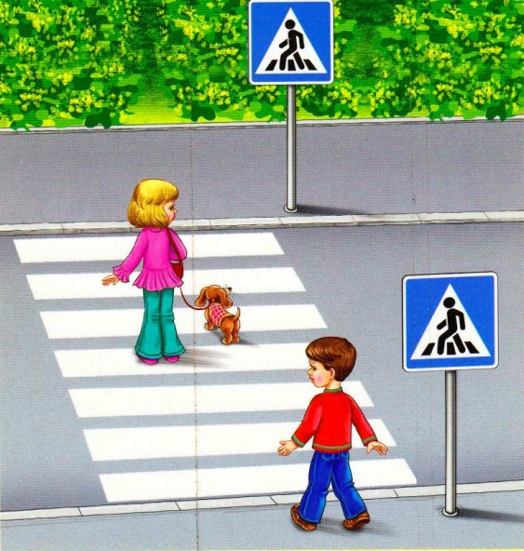
Задачи:
Повторить правила
движения пешеходов
по улице и дороге.
Разобрать причины
нарушения ПДД.
Развивать у детей умение
находить наиболее
безопасный путь от дома до школы.
Воспитывать уважительное отношение ко всем участникам дорожного движения.

Slide 4
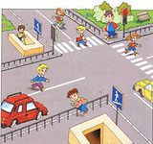
Большинство дорожно-транспортных происшествий совершаются по причинам:
-самонадеянности или
легкомыслия,
-невнимательности
к окружающим,
-непредупредительности,
-недостаточной опытности,
-неуважения к другим людям,
-небрежного отношения к выполнению своих обязанностей,
- наконец, просто из-за незнания и нарушения «Правил дорожного движения».

Slide 5
Однако статистика гласит: примерно три четверти всех ДТП происходит с участием детей.
Давайте подумаем, по каким причинам это может происходить?

Slide 6
Наиболее частыми
нарушениями ПДД
являются: -Переход через
проезжую часть вне
установленных для перехода мест.
-Неожиданный выход из-за движущихся или стоящих транспортных средств или других препятствий, мешающих обзору. -Неподчинение сигналам светофора. -Игры на проезжей части и ходьба по ней при наличии тротуара .

Slide 7
Как можно
уберечься
от необдуманных
действий
на дороге?
Как не допустить
рост ДТП с участием школьников? Для этого необходимо уделять теме безопасности дорожного движения, соблюдения правил дорожного движения огромное значение!!!

Slide 8
С каждым днем на наших дорогах появляется все больше и больше автомобилей.
Высокие скорости и
интенсивность движения требуют от водителей и пешеходов
быть очень внимательными. Дисциплина, осторожность и соблюдение правил дорожного движения водителями и пешеходами – основа безопасного движения на улице.

Slide 9
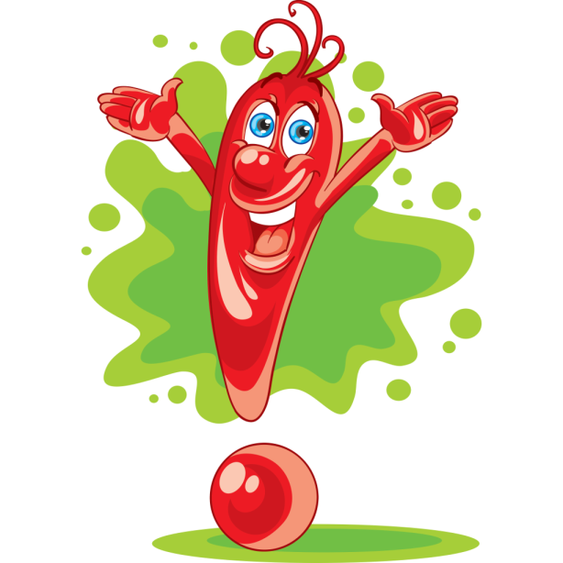
Каждый участник
дорожного движения
должен:
- осознавать
свою ответственность
за поведение на дороге,
- быть внимательнее,
- неукоснительно соблюдать правила,
- быть вежливым и корректным по отношению к другим водителям и пешеходам!!!

